Slide 1
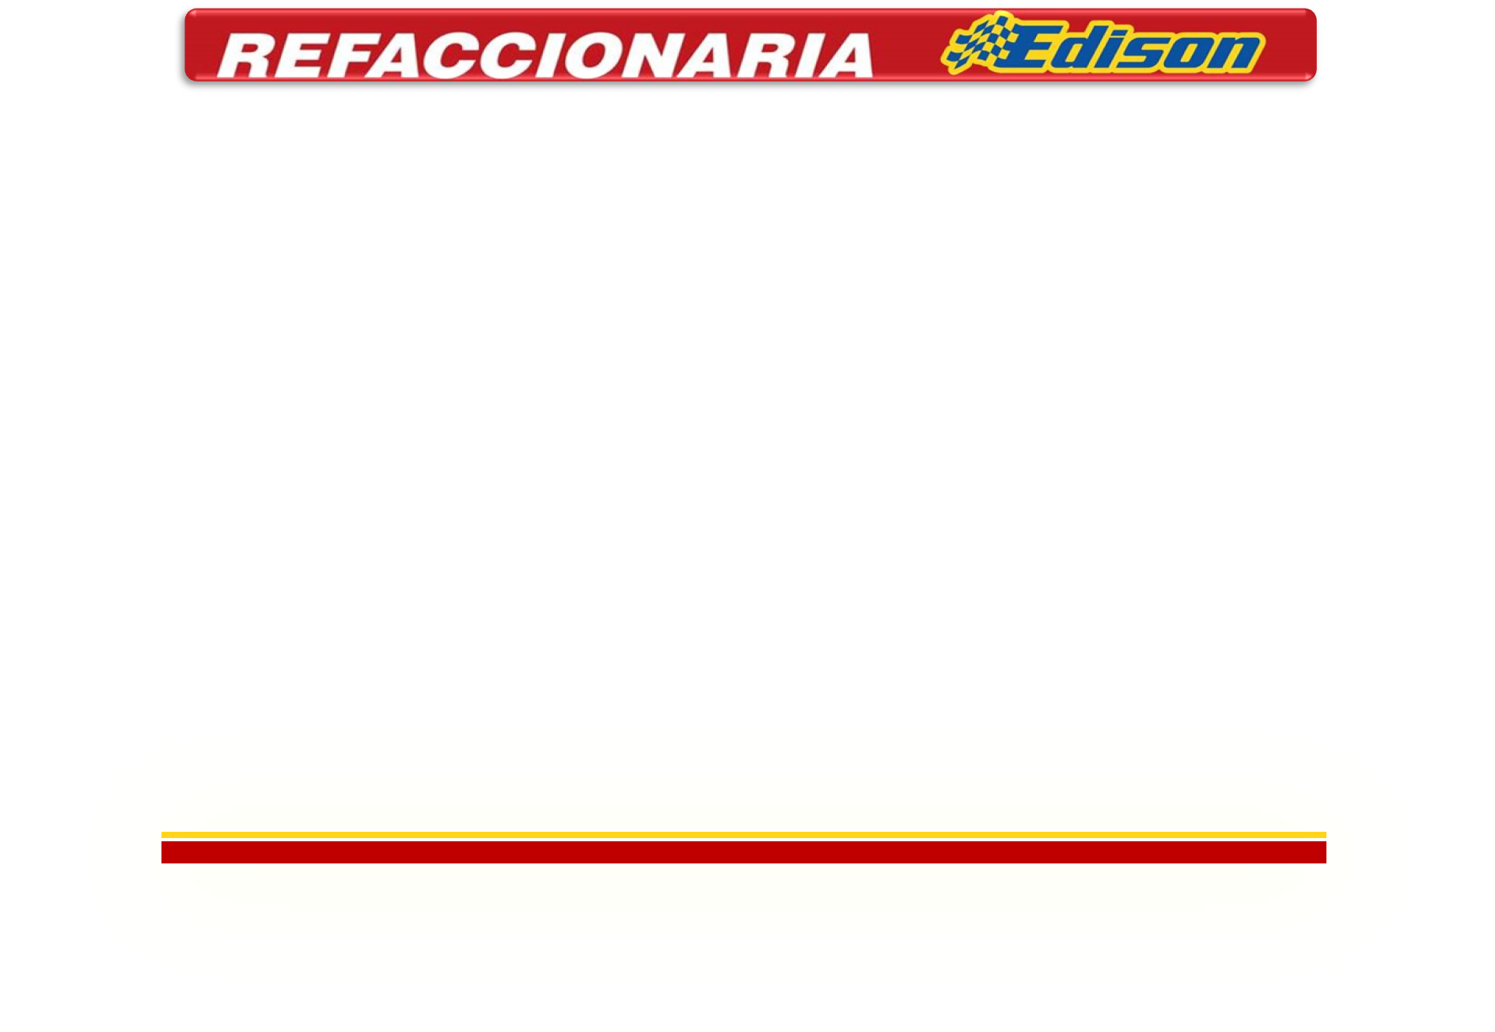
Act-117
Crear opción para bloqueo automático de ventas a clientes que no cuenten con crédito liberado según las políticas de crédito y cobranza.
Nivel: Intermedio
Responsable: Marco Daniel Herrera Rebollar/ Ejecutivo de Desarrollo Comercial

Slide 2
Objetivo
Contar con procesos que ayude a un clima de control interno en las operaciones realizadas por personal de Distribuidor.
¿Qué es lo que tengo que hacer?
Dar de alta pantalla ejemplo de algunos cliente en donde se especifique su límite máximo de crédito así como su bloqueo automático, en caso de querer venderle cantidades mayores ese límite.
Nota: Estos límites de crédito deberán estar basados en documentación de expedientes así como de acuerdo a Política de crédito y cobranza.

Slide 3
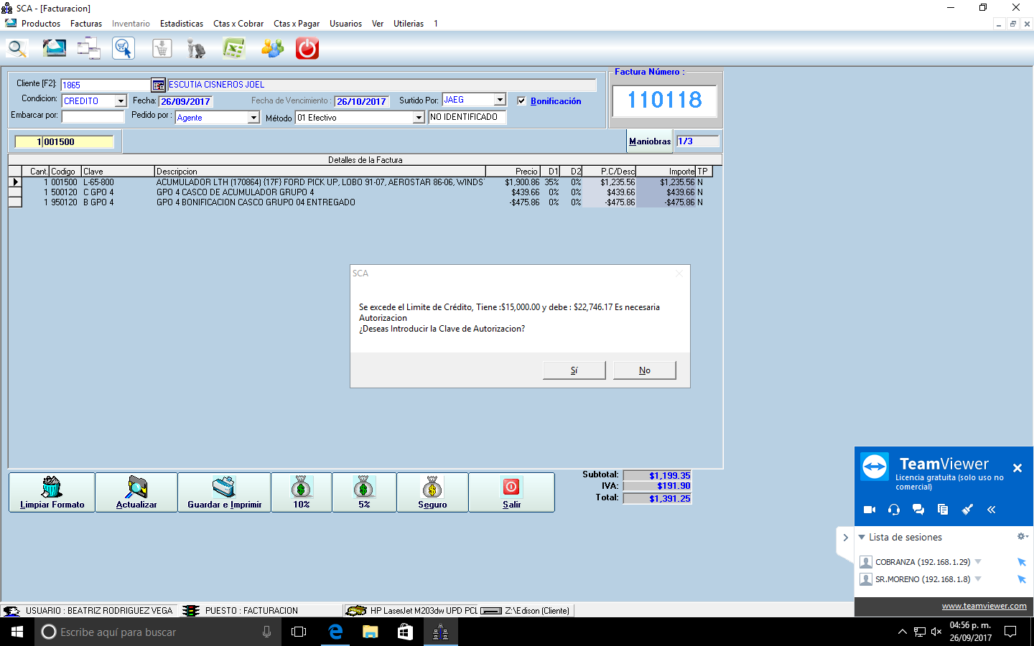

Slide 5
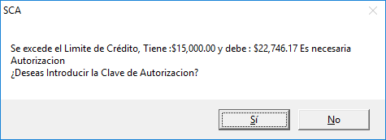

Slide 6
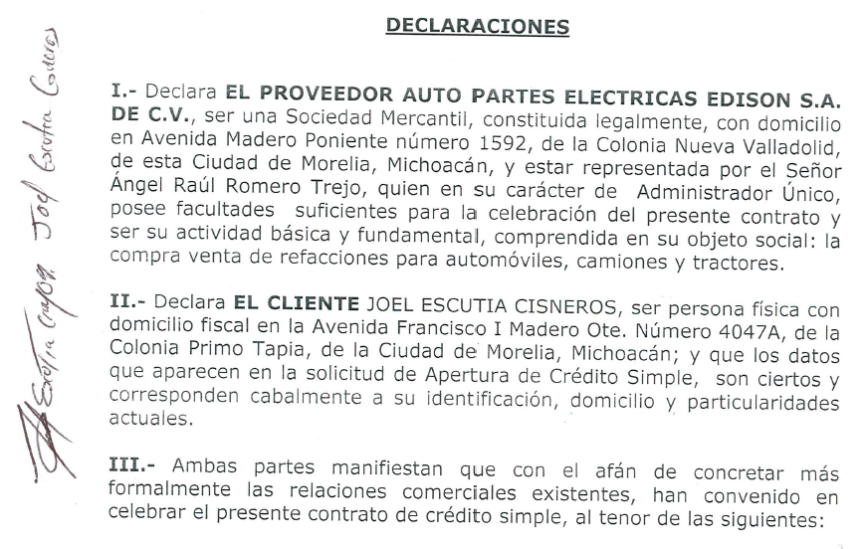

Slide 7
